Slide 1
Појам, значај и врсте финансијског тржишта
Са овом лекцијом почињемо нову наставну област . Након појма, значаја, врста финансијског тржишта упознаћемо се и са његовом организацијом. Потом прелазимо на неке врсте тржишта и берзе.

Slide 2
Појам финансијских тржишта
Финансијска тржишта се могу посматрати у ширем и ужем смислу. У ширем смислу, финансијска тржишта постоје свуда где се обављају финансијске трансакције. У ужем смислу, могу се дефинисати као организована места на којима се сусрећу понуда и тражња за различитим облицима финансијских инструмената (или активе).
Преко финансијских тржишта привредни субјекти долазе до средстава неопходних за финансирање свог пословања. Она олакшавају повезивање субјеката који располажу вишковима финансијских средстава и субјеката којима недостају финансијска средства, односно повезују две значајне макроекономске категорије – штедњу и инвестиције.

Slide 3
Значај финансијаких тржишта
Финансијска тржишта представљају најзначајнији фактор укупног економског и привредног система у земљама са развијеном тржишном привредом.
Она омогућава нормално одвијање привредних односа.
Преко финансијских тржишта врши се алокација акумулације са циљем да се она најефикасније употреби у производњи.
Субјекти који располажу вишковима средстава, путем кредита или власничких удела стављају их на располагање субјектима који се баве производњом.

Slide 4
ПОДЕЛА ФИНАНСИЈСКИХ ТРЖИШТА
ЗНАЧАЈ ФИНАНСИЈСКОГ ТРЖИШТА
1Функција повезивања
2Алокативна функција
3Функција развоја
4Функција ефикасности
5Функција одређивања цене финансијских средстава
6Функција смањења трошкова
7Функција поузданости
1Подела према року доспећа
2Подела према подручју које покривају
3Према праву које се налази у њиховој основи
4Подела према времену плаћања и испоруке
5Подела према природи трансакције
6Подела према промету
7Подела према организационој структури
8Подела према финансијским токовима
9Подела према организованости места на којима се тргује
10Подела према типу финансијске активе

Slide 5
*Финансијска тржишта представљају најзначајнији и најосетљивији део укупног економског и финансијског система сваке земље. Она омогућавају нормално и несметано функционисање националне економије. На њима се одражавају сва збивања у реалним токовима друштвене репродукције. Она представљају један од основних постулата тржишне привреде.
*Финансијска тржишта су део економског система. На њих врше утицај промене на тржишту производа и промене фактора производње. Такође, финансијска тржишта врше повратни утицај на тржиште производа и факторе производње. Развојем финансијских тржишта повећава се понуда финансијских инструмената, чиме и други облици активе постају предмет тржишног валоризовања.
*Финансијска тржишта имају велики значај за развој производње, повећање друштвеног производа и остваривање акумулације.
1.Подела према року доспећа
Главна подела финансијских тржишта је она која их сврстава у две основне категорије, с обзиром на рок доспећа финансијске активе којом се тргује на финансијским тржиштима:
-тржиште новца
-тржиште страних валута
-тржиште капитала

Slide 6
2.Подела према подручју које покривају
Полазећи од места на коме се трансакције обављају и подручја које покривају, финансијска тржишта се могу поделити на:
-локална тржишта
-национална тржишта
-међународна тржишта
5.Подела према времену плаћања и испоруке
Полазећи од времена плаћања и испоруке финансијске активе, разликују се:
-промптна тржишта
-терминска тржишта
4.Подела према промету
Са аспекта промета, разлику се:
-берзански промет и тржишта
ванберзански промет и тржишта
3.Према праву које се налази у њиховој основи
Са аспекта природе права која се налазе у основи финансијских инструмената којима се тргује, разлику се:
-тржишта основних хартија од вредности (тржиште инструмената дуга, и тржиште власничких инструмената)
-тржишта изведених хартија од вредности
6.Подела према природи трансакције
Полазећи од емисије хартија од вредности, односно од природе трансакције, разликују се:
-примарна тржишта
-секундарна тржишта

Slide 7
7.Подела према типу финансијске активе
Поред опште и глобалне поделе финансијских тржишта, постоји даља њихова сегментација на специјализована тржишта. Полазећи од финансијске активе којом се тргује, разликује се пет основних сегмената финансијских тржишта:
тржиште новца
тржиште капитала
девизно тржиште
хипотекарно тржиште
тржиште финансијских деривата
8.Подела према организованости места на којима се тргује
У зависности од степена организованости места на којима се финансијско-тржишне операције остварују, разлику се:
организована тржишта
слободна тржишта
10.Подела према организационој структури
Имајући у виду организациону структуру,
Подела према типу финансијске активе
Поред -опште и -глобалне поделе финансијских тржишта, постоји даља њихова сегментација на -специјализована тржишта.
9.Подела према финансијским токовима
С обзиром да постоје директни и интермедијарни финансијски токови, постоји и подела финансијских тржишта на:
-директна финансијска тржишта
-интермедијарна финансијска тржишта

Slide 8
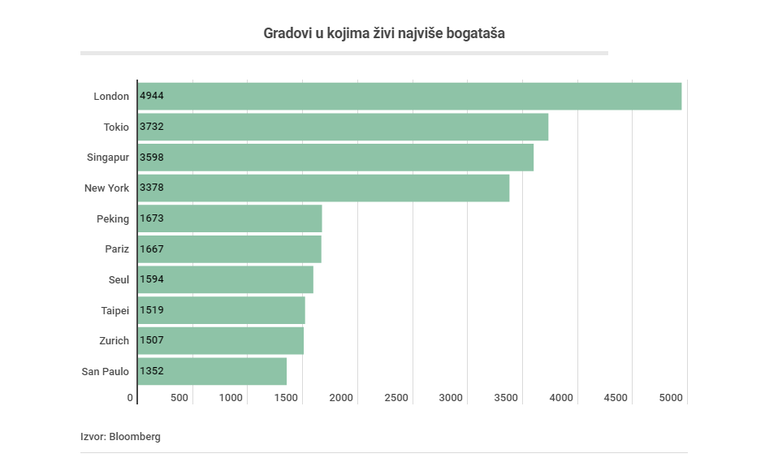
Децо одморите се за празнике, све најлепше вам желим!
Због предстојећих празника, нећу вам задавати домаћи задатак конкретан. Ваш задатак је да прочитате ову и претходну лекцију. Одморите се!

